Slide 1
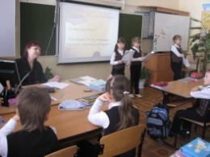
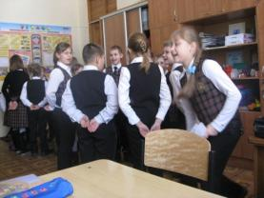
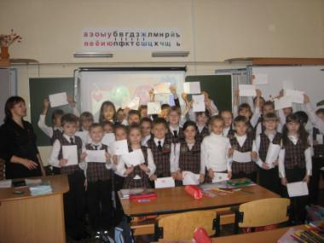
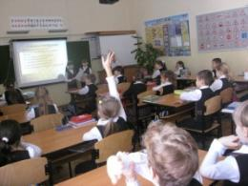
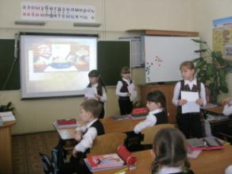
ПРОСВЕТИТЕЛЬСКАЯ РАБОТА О ЗДОРОВОМ ПИТАНИИ ИГРОВОЙ КЛАССНЫЙ ЧАС «ВКУСНЫЕ ИСТОРИИ» ВО 2 КЛАССЕ «А» МОУ ЛИЦЕЯ «ТЕХНИКО-ЭКОНОМИЧЕСКИЙ»
ПРОВЕДЁН УЧЕНИКАМИ 3 «В» КЛАССА:
КОЗЛОВОЙ П., БЕЛЯЕВОЙ О., ДОРОХОВОЙ А., ЛОГВИНОВЫМ В.
ПОД РУКОВОДСТВОМ КЛАССНОГО РУКОВОДИТЕЛЯ: ЛИТВИНЕНКО Т.А.

Slide 2
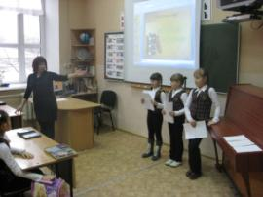
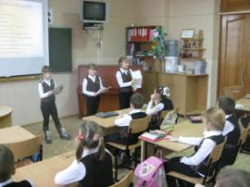
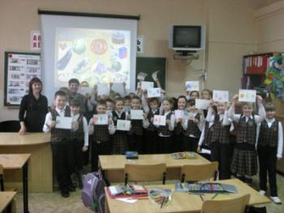
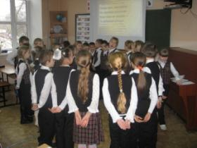
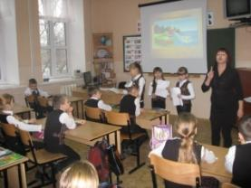
ПРОСВЕТИТЕЛЬСКАЯ РАБОТА О ЗДОРОВОМ ПИТАНИИ ИГРОВОЙ КЛАССНЫЙ ЧАС «ВКУСНЫЕ ИСТОРИИ» ВО 2 КЛАССЕ «Б» МОУ ЛИЦЕЯ «ТЕХНИКО-ЭКОНОМИЧЕСКИЙ»
ПРОВЕДЁН УЧЕНИКАМИ 3 «В» КЛАССА:
КОЗЛОВОЙ П., БЕЛЯЕВОЙ О., ДОРОХОВОЙ А., ЛОГВИНОВЫМ В.
ПОД РУКОВОДСТВОМ КЛАССНОГО РУКОВОДИТЕЛЯ: ЛИТВИНЕНКО Т.А.

Slide 3
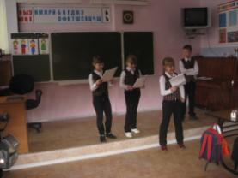
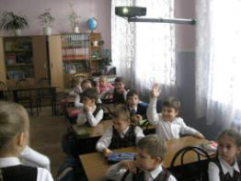
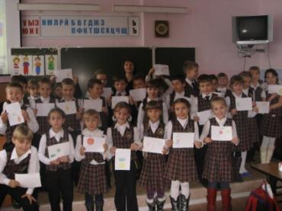
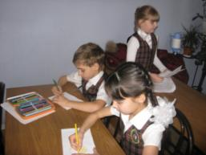
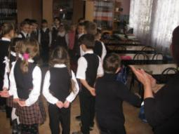
ПРОСВЕТИТЕЛЬСКАЯ РАБОТА О ЗДОРОВОМ ПИТАНИИ ИГРОВОЙ КЛАССНЫЙ ЧАС «ВКУСНЫЕ ИСТОРИИ» ВО 2 КЛАССЕ «В» МОУ ЛИЦЕЯ «ТЕХНИКО-ЭКОНОМИЧЕСКИЙ»
ПРОВЕДЁН УЧЕНИКАМИ 3 «В» КЛАССА:
КОЗЛОВОЙ П., БЕЛЯЕВОЙ О., ДОРОХОВОЙ А., ЛОГВИНОВЫМ В.
ПОД РУКОВОДСТВОМ КЛАССНОГО РУКОВОДИТЕЛЯ: ЛИТВИНЕНКО Т.А.

Slide 4
МНЕНИЕ ВЕДУЩИХ О ПРОВЕДЕНИИ КЛАССНОГО ЧАСА «ВКУСНЫЕ ИСТОРИИ» ВО ВТОРЫХ КЛАССАХ МОУ ЛИЦЕЯ «ТЕХНИКО-ЭКОНОМИЧЕСКИЙ» ЯНВАРЬ 2011 Г.
«Первый раз у меня была возможность побывать в роли учителя. Это
оказывается не так просто. Больше всего мне понравилось работать во 2 «В»
классе. Дети очень активные, внимательные и общительные, легко идут на
контакт» - Дорохова Алина
«Из трёх вторых классов, которые мы посетили, мне понравились дети 2 «В»
класса. Радовало то, что ребята проявляли активность, знают ответ на любой
вопрос. Этот класс оставил впечатление дружного класса» – Козлова Полина
«Было приятно работать со всеми тремя классами, но больше всего
порадовали ученики 2 «В» класса. Ребята были дружными и активными, с
удовольствием принимали участие в конкурсах» – Беляева Ольга
«Мне очень понравилось быть ведущим. Самое трудное – привлечь
внимание всех ребят, чтобы каждый захотел принять участие в работе. И не
смотря на то, что мы всего на год старше, у нас здорово получилось!» –
Логвинов Владислав

Slide 5
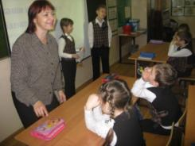
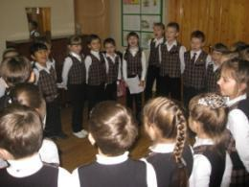
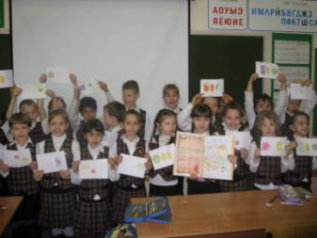
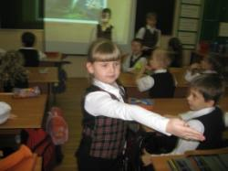
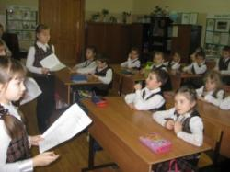
ПРОСВЕТИТЕЛЬСКАЯ РАБОТА О ЗДОРОВОМ ПИТАНИИ ИГРОВОЙ КЛАССНЫЙ ЧАС «ВКУСНЫЕ ИСТОРИИ» В 1 КЛАССЕ «Б» МОУ ЛИЦЕЯ «ТЕХНИКО-ЭКОНОМИЧЕСКИЙ»
ПРОВЕДЁН УЧЕНИКАМИ 3 «В» КЛАССА:
КОЗЛОВОЙ П., БЕЛЯЕВОЙ О., ДОРОХОВОЙ А., ЛОГВИНОВЫМ В.
ПОД РУКОВОДСТВОМ КЛАССНОГО РУКОВОДИТЕЛЯ: ЛИТВИНЕНКО Т.А.

Slide 6
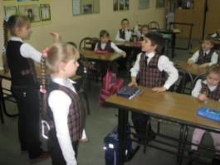
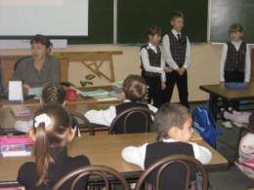
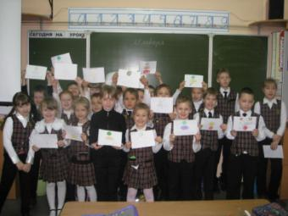
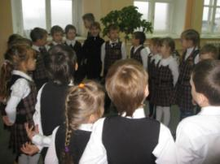
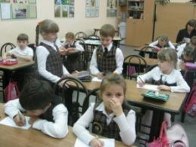
ПРОСВЕТИТЕЛЬСКАЯ РАБОТА О ЗДОРОВОМ ПИТАНИИ ИГРОВОЙ КЛАССНЫЙ ЧАС «ВКУСНЫЕ ИСТОРИИ» В 1 КЛАССЕ «В» МОУ ЛИЦЕЯ «ТЕХНИКО-ЭКОНОМИЧЕСКИЙ»
ПРОВЕДЁН УЧЕНИКАМИ 3 «В» КЛАССА:
КОЗЛОВОЙ П., БЕЛЯЕВОЙ О., ДОРОХОВОЙ А., ЛОГВИНОВЫМ В.
ПОД РУКОВОДСТВОМ КЛАССНОГО РУКОВОДИТЕЛЯ: ЛИТВИНЕНКО Т.А.

Slide 7
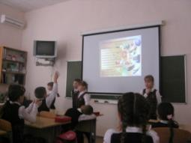
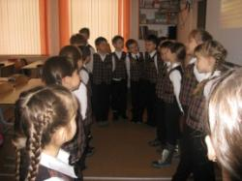
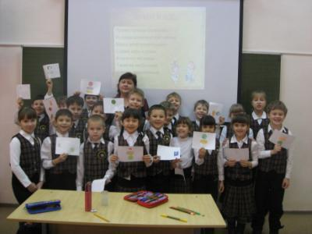
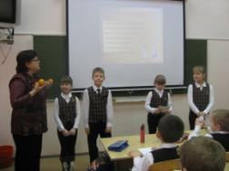
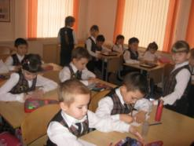
ПРОСВЕТИТЕЛЬСКАЯ РАБОТА О ЗДОРОВОМ ПИТАНИИ ИГРОВОЙ КЛАССНЫЙ ЧАС «ВКУСНЫЕ ИСТОРИИ» В 1 КЛАССЕ «А» МОУ ЛИЦЕЯ «ТЕХНИКО-ЭКОНОМИЧЕСКИЙ
ПРОВЕДЁН УЧЕНИКАМИ 3 «В» КЛАССА:
КОЗЛОВОЙ П., БЕЛЯЕВОЙ О., ДОРОХОВОЙ А., ЛОГВИНОВЫМ В.
ПОД РУКОВОДСТВОМ КЛАССНОГО РУКОВОДИТЕЛЯ: ЛИТВИНЕНКО Т.А.

Slide 8
МНЕНИЕ ВЕДУЩИХ О ПРОВЕДЕНИИ КЛАССНОГО ЧАСА «ВКУСНЫЕ ИСТОРИИ» В ПЕРВЫХ КЛАССАХ МОУ ЛИЦЕЯ «ТЕХНИКО-ЭКОНОМИЧЕСКИЙ» ЯНВАРЬ 2011 Г.
«Мне очень понравилось вести классный час в первых классах. Дети проявляли
активность, а мне было приятно спрашивать детей. Больше всего и мне и детям
понравилось играть в игру «Каша». – Логвинов Владислав.
«Все первые классы были хороши. Дети хорошо рисуют, не перебивают ведущих,
проявляют активность и интерес к играм. Больше всего понравилось работать в 1 «В»
классе» – Козлова Полина.
«В этот раз я проводила классные часы в первых классах. В 1 «А» мне понравилось то,
что дети проявляли активность, дружелюбие и сплочённость. В 1 «Б» меня удивила бурная
фантазия детей, работы седьмого задания не повторялись. В 1 «В» хорошие дети, но было
немножко скучно, потому что дети не проявляли живого интереса к играм. Больше всего
мне понравилось в 1 «А» классе» – Дорохова Алина.
«Первоклашки такие маленькие, но такие смышленые. Ребята знают ответы на все
наши вопросы, знают русские народные сказки, умеют охарактеризовать продукты питания
и их полезные свойства, с огромным интересом проявляют участие в играх, обладают
большой фантазией. Больше всего мне понравилось работать в 1 !А» классе» – Беляева
Ольга

Slide 9
ИГРОВОЙ КЛАССНЫЙ ЧАС «ВКУСНЫЕ ИСТОРИИ»
С 18 по 26 января в МОУ лицее «Технико-экономический» в качестве
просветительской работы о пользе овощей, фруктов и других полезных
продуктов для учащихся первых и вторых классов был проведён игровой
классный час «Вкусные истории».
Впервые в роли ведущих выступали ученики 3 «В» класса: Логвинов
Владислав, Козлова Полина, Беляева Ольга и Дорохова Алина под руководством
классного руководителя Литвиненко Татьяны Анатольевны.
В ходе проведения данного мероприятия и ведущие и участники получили
огромное удовольствие, узнали интересную информацию о продуктах питания и
источниках информации из которых можно узнать рецепты понравившихся блюд,
вспомнили сказки и загадки, разучили подвижную игру «Каша», проявили
творческие способности в ходе игры «Оживи картинку».
Второклашки изъявили желание попробовать себя в качестве ведущих и
предложили своим классным руководителям разработать классные часы и
организовать ответное посещение.
Надеемся, это станет доброй традицией!

